Slide 1

Capítulo 3 - Funções
Apresentação de um capítulo do livro “Eloquent JavaScript” escrito por Marijn Haverbeke.
Esta Apresentação foi feita por João Manuel Freitas Ribeiro
Número de Aluno: 27926

Slide 2
O que é uma função ?
Uma função é o conceito de comprimir uma parte do programa em apenas um valor, permitindo assim estruturar aplicações de larga escala reduzindo as repetições de Código, assossiando nomes a subprogramas e isolando esses subprogramas uns dos outros, o que promove uma melhor organização geral do código, algo fundamental para o melhor entendimento do mesmo.

Slide 3
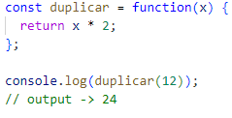
Como declarar uma função ?
Declarar uma função é como declarar uma variável. Para declarar uma função precisamos de lhe dar um nome duplicar e em seguida usar a palavra-chave function, entre os parênteses definimos os parâmetros, seguido do corpo da função. O corpo da função tem sempre de estar cercado por chavetas {}.
Este exemplo mostra uma função que duplica o número inserido.

Slide 4
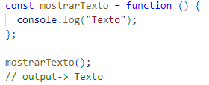
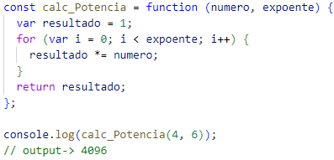
Parâmetros de uma função
Ao declarar uma função, podemos acrescentar também parâmetros. Ao chamar a função os parâmetros declarados têm de ser preenchidos, isso claro se forem solicitados, pois uma função não necessariamente precisa de ter parâmetros ou até mesmo um método return.
Função que imprime a palavra “Texto”.
Função que faz a potencia usando a Base e o Expoente inseridos.

Slide 5
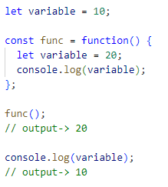
Variáveis globais e Locais
Ao declarar uma variável, a mesma variável pode ser declarada dentro da função, essa variável será uma variável Local e apenas poderá ser usada dentro da função em que foi declarada, enquanto que se a mesma variável for chamada em qualquer outra parte do código, tomará o valor que lhe foi atribuído inicialmente, no caso diz-se Globalmente.
Exemplo que demonstra a diferença entre variável Local e Global.

Slide 6
Funções dentro de funções

